Slide 1
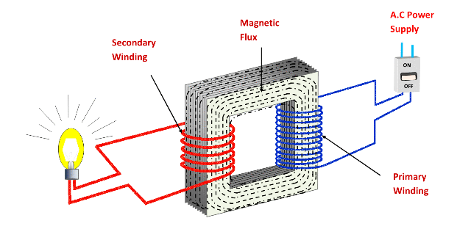
Karakteristični režimi rada transformatora
Visokonaponska razvodna postrojenja – E3a

Slide 2
Pored normalnog radnog režima u kome se transformator nalazi u najvećem dijelu svog radnog vijeka, kod transformatora postoje i specifični karakteristični režimi, od kojih se kao najvažniji mogu izdvojiti:
Prazan hod
Kratak spoj

Slide 3
Prazan hod
Prazan hod transformatora je pogonsko stanje kod koga je na primarnu stranu priključeno napajanje (izvor) U1, a sekundarne stezaljke su otvorene.
Napon na sekundaru jednak je indukovanom naponu E2 (U2 = E2), a sekundarna struja I2 jednaka je nuli (I2 = 0).
Kratki spoj transformatora je stanje kvara kod kojeg je na primarnu stranu transformatora priključen napon U1, a sekundarne stezaljke su kratko spojene, tj. sekundarni napon U2=0.
U namotajima teku struje kratkog spoja koje svojim vrijednostima višestruko premašuju naznačenu struju primara i sekundara.
Kratak spoj

